Slide 1
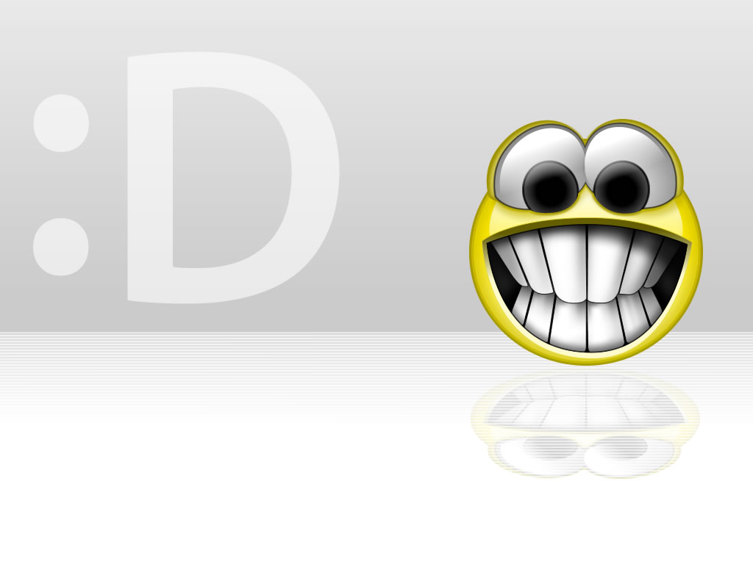
SINIF İÇİ İSTENMEYEN DAVRANIŞLAR VE YÖNETİMİ

Slide 2

Sınıf İçi İstenmeyen Davranışlar
Genel olarak sınıfta eğitsel çabaları engelleyen her tür davranış, istenmeyen davranış olarak adlandırılır.
İstenmeyen davranışlar, "yıkıcı olmayan"dan, “ yıkıcı olana" uzanan bir yelpazede sıralanırlar.

Slide 3
Bir Davranışı İstenmeyen
Yapan Dört Önemli Ölçüt
Çocuğun kendi öğrenmesiyle, sınıftaki diğer öğrencilerin öğrenmelerini kesen ve dersi bölen davranış
Anti sosyal nitelikte davranış; bir başka ifadeyle çocuğun, öğretmeni ve arkadaşlarıyla etkileşimine zarar veren davranış

Slide 4
Bir Davranışı İstenmeyen Yapan Dört Önemli Ölçüt
Çocuk veya diğerlerinin güvenliği için risk oluşturan ve zarara yol açacak nitelikte olan davranış
Okul eşyaları veya kişilerin özel eşyalarının kaybı veya zarar görmesine yol açan davranış

Slide 5

Sınıf İçi İstenmeyen Davranışların Kaynakları
SINIF İÇİ DİNAMİKLER
ÖĞRENCİ
ÖĞRETMEN
DİĞER
ORTAM

Slide 6
Sınıf İçi İstenmeyen Davranışların Kaynakları
Konuşma İlgili Sorunlar (sohbet etme, yersiz konuşma gibi)
Hareketlerle İlgili Sorunlar (boş boş dolanma, tuvalete izinsiz gitmek gibi)
İşten Kaytarma (görev almama, hayal kurma, karalamalar yapma, dersle ilişkili olmayan şeylerle uğraşma gibi),
Otoriteye Meydan Okuma (öğretmenin istediği çalışmaları yapmayı red etme, işbirliğine yanaşmama vb.)
Ahlaki Konular (hırsızlık, kopya çekme,yalan söyleme gibi),
Saldırganlık/Şiddet (öğretmen ya da herhangi bir öğrenciye yönelik sözlü ya da fiziksel saldırı, okul zorbalığı gibi)

Slide 7
A’dan Z’ye Sınıf İçi İstenmeyen Davranışların Yönetiminde Başvurulabilecek Yaklaşımlar

Slide 8
Akran Etkisini Değerlendirme
Birçok yazar eğitim sisteminin, özellikle öğretmenlerin öğrenciler üzerindeki etkisine odaklandığını, öğrenme, sosyalleşme ve kişisel doyum açısından akranların birbirleri üzerindeki güçlü ve olumlu etkisinin göz ardı edildiğini ifade etmektedir.

Slide 9
Akran Etkisini Değerlendirme
Birçok öğrenci için, akranlarının beğenisini kazanmak öğretmenin beklentilerini karşılamaktan çok daha güçlü bir ihtiyaç olarak yansımaktadır . Öğretmen akran grubu etkisini iyi biçimde çözümlemelidir.
Sınıf içi grup dinamiğini çeşitli yöntemlerle (örneğin sosyometri yöntemiyle sınıfta öğrencilerin birbirlerine olan sosyal mesafeleri, arkadaşları arasındaki yerleri, içe-dışa dönük olanlar, yalnız kalan ve lider (yıldız-popüler) olan öğrencileri, sınıf içindeki gruplaşmalar belirlenebilir) analiz edip, durumu kendi lehine çevirebilmelidir.

Slide 10
Başarı Duygusunu Yaşatma
Başarısızlık duygusu öğrencinin hem ilişkilerini hem de okula, sınıfa, öğretmene yönelik tutum ve davranışlarını olumsuz biçimde etkileyebilir.
Başarısızlık duygusunun diğer bir nedeni de öğrencinin kendisine ilişkin algısıdır. Öğrencinin özgüveni, özsaygısı, özyeterlik algısı, kaygı düzeyi gibi içsel nedenler başarısızlık duygusunun daha yoğun biçimde ortaya çıkmasına yol açabilmektedir.

Slide 11
Başarı Duygusunu Yaşatma
Özyeterlik algısı düşük öğrenciler sosyal açıdan desteklenerek “yapabilirim, başarabilirim” duygusunu kazanabilmelerinde öğretmenlerin sınıfta yapacakları çalışmaların etkisi olacaktır.
Aşırı özgüven ya da özgüvensizlik gibi uç noktadaki öğrenciler daha fazla sorun yaşar ve yaşatırlar.

Slide 12
Başarı Duygusunu Yaşatma
Özgüveni düşük öğrenciler açısından döngüyü kırmanın yolu;
görev ya da çalışmaları küçük parçalar halinde sunmak,
çalışmalarına yönelik olumsuz eleştirilerde bulunmamak
atılan her olumlu adımda öğrenciyi cesaretlendirmektir.

Slide 13
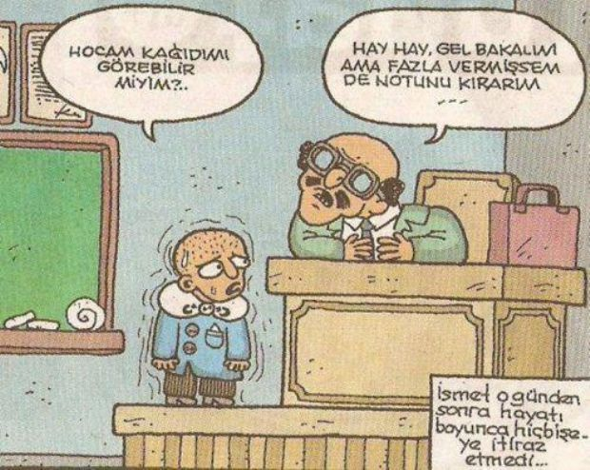
Cesaretlendirme
Bir öğrenci, grubun önünde yüksek sesle konuşmadan utanabilir, onların vereceği tepkilerdeki belirsizlikten çekinebilir ya da vereceği yanıt doğru değilse ya da konuyla ilişkili ve bağlantılı değilse olumsuz dönütler alma korkusu yaşayabilir.

Slide 14
Cesaretlendirme
Cesaretlendirme övgüden farklıdır. Öğretmen sınıfta diğer öğrencilerin de çalışmalarını kontrol ve yönlendirme adına herkesin önünde değerlendirme yapmak yerine doğrudan çocuğa açık bir şekilde ve özel olarak dönüt vermelidir .

Slide 15
Cesaretlendirme
Öğretmenler, öğrencilerin güçlü ve zayıf oldukları alanları bilmeli ve onları cesaretlendirmelidir.
Her çocuğun özel olduğunun farkına varmaları için çeşitli yollar bulmalıdır.
Bir öğrenciyi diğer öğrencilerle karşılaştırma eğiliminden kaçınmalıdır.
Öğrencileri cesaretlendirmek için, sık sık durup onları dinlemelidir.

Slide 16
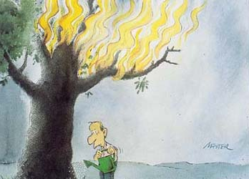
Çözüme Odaklanma
Öğretmen sorun olan davranışa odaklanmalı, yaşadığı hayal kırıklığı, olumlu davranmanın erdemi ve geçmişteki sorunlar gibi konular üzerinde çok fazla durmadan çözüme odaklanmalıdır.

Slide 17
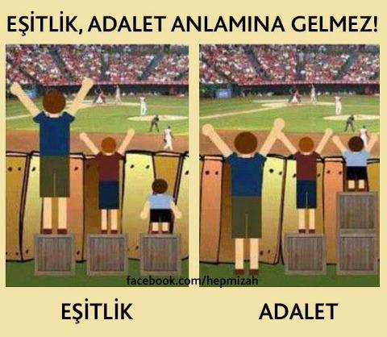
Demokratik Sınıf Ortamı Oluşturma
Bir sınıfta öğrenciler adalet, eşitlik ve tarafsızlık bekler.
Öğretmen her bir öğrenciyi; bilişsel yetenekleri, dili, eğitimi, kültürel geçmişi ya da kişisel durumlarına bakmaksızın onurlu bir şekilde davranılmayı hak eden bir birey olarak görmelidir.

Slide 18
Demokratik Sınıf Ortamı Oluşturma
Demokratik bir sınıfta öğrencilerin sahip olduğu bazı haklar:
Kendi davranışını yargılama ve bundan sorumlu olma hakkı,
Kendi işini ya da görevini yapmayan birine yardımcı olmama hakkı,
Başkasının sorunlarını çözmeye yardımcı olup olmama kararını verme hakkı,
Hata yapma ve görüşlerini değiştirme hakkı,
Herkesi sevme zorunda olmama hakkı,
Korku içinde yaşamama hakkı,
Gizlilik/mahremiyet hakkı,
Dedikoduya maruz kalmama hakkı,
Duygularını açıkça ifade etme hakkı,
Ciddiye alınma hakkı,
Kötü hissetmeden hayır diyebilme hakkı

Slide 19
Engellerde Yardım Etme
Öğrencilerin bir kısmı okuma, bir kısmı yazma, bir kısmı da çalışmalarını nasıl yapacaklarına ilişkin hatırlatmalara ihtiyaç duyarlar.
Öğretmenin taktiği kısmen de olsa gerekli yardımı sağlamak biçiminde olmalıdır. Başlangıç olarak bocalayan öğrenci için bazı çalışmaları yapmaktır. Ancak burada amaç engeli öğrenci adına ortadan kaldırmak değil, öğrenciyi o engelin üstesinden gelebilecek şekilde ona yardımcı olmaktır.

Slide 20

ENGELLERDE YARDIM ETME
Öğrenme güçlüğünü aşmasına yardım et
Öğrenciye yardım ederek derse yönelik ilgisini artır
Öğrencinin hayal kırıklığına uğramasını engelle
Yardım için ipuçları ver
Yardım tuzağına dikkat et

Slide 21
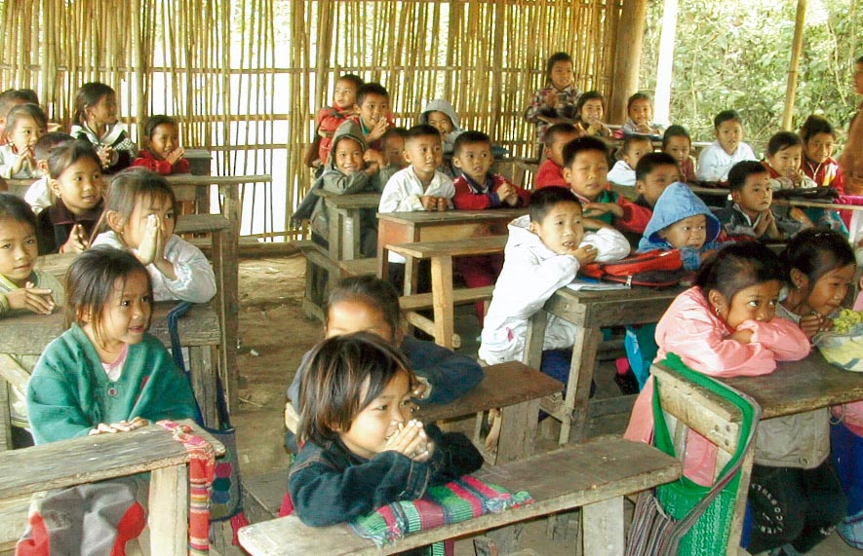
Fiziksel Ortamı Düzenleme
İstenmeyen davranışların azaltılmasında öğrencileri nasıl yönettiğiniz ve nasıl öğrettiğiniz oldukça önemlidir ancak öğretimi gerçekleştirdiğiniz ortam da en az bunlar kadar önemlidir.

Slide 22
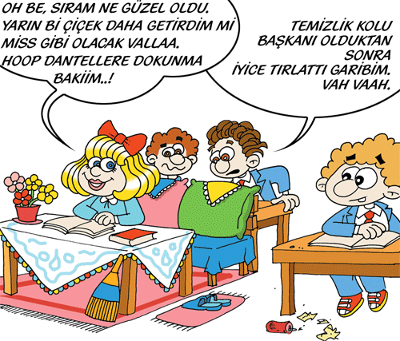
Fiziksel Ortamı Düzenleme
Kullanılan mekânların fiziksel ve duygusal atmosferi, insanların ne söylediği, birbirlerini nasıl dinledikleri ve birbirleriyle nasıl etkileştiklerini gösterme açısından önemli bir faktördür.

Slide 23
Görmezden Gelme
Bazı istenmeyen öğrenci davranışlarıyla baş etmenin en etkili yolu sönme olarak bilinen tekniği uygulamaktır.
Sönme, istenilen dikkati vermeme yoluyla küçük çaptaki olumsuz davranışları pekiştirmeden görmezlikten gelmedir.
Eğer arzu edilmeyen davranış sürerse, öğretmenin daha etkili ve güçlü disiplin stratejilerini kullanması gerekir.

Slide 24
Görmezden Gelme
Öğretmen sınıfta ders anlatırken öğrenciler;
    Kendi aralarında sohbet ediyorlarsa,
    Dikkat dağıtıcı davranışlar sergiliyorlarsa,
    Sınıfta dolaşıyorlarsa, bu davranışlar taktiksel bile olsa görmezden gelinmemelidir.
    Sözel düşmanlık (hatta kabalık) ya da herhangi bir saldırgan davranış (sözel ya da fiziksel) asla görmezden gelinmemelidir

Slide 25
Görmezden Gelme
Öğrencinin sınıfta “surat asma”, “gözlerini devirme”, “iç çekme” gibi davranışları görmezden gelinebilir.
Sınıfta öğrencinin esnemesi, yanındaki arkadaşıyla çok kısa süren bir fısıldaşma, anlık dikkatin dağılması, sırayı itme ya da kendine çekme gibi davranışlar görmezden gelinebilir.

Slide 26
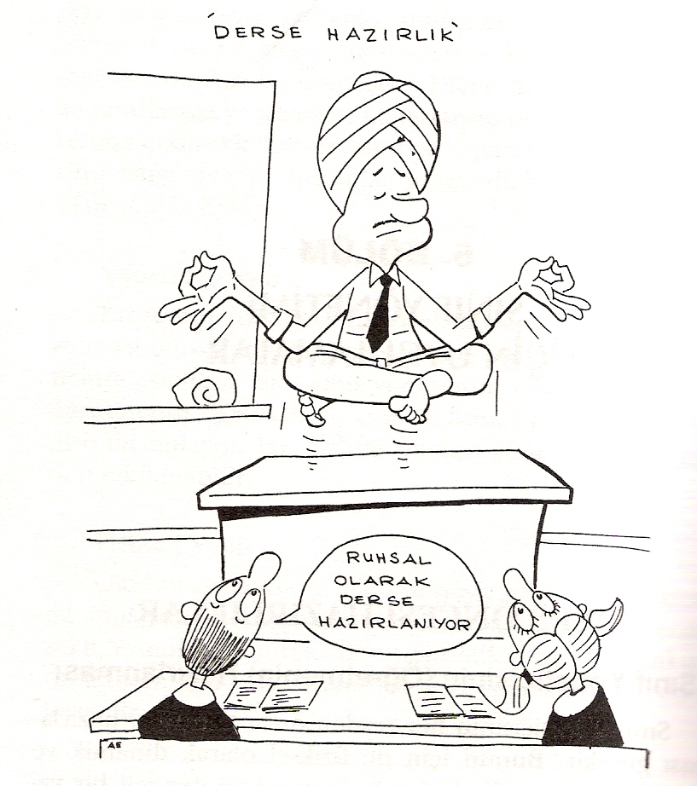
Hazırlıklı ve Planlı Olma
İyi planmış bir ders iyi bir davranış yönetiminin temel bileşenidir.
Hazırlıklı ve planlı olan öğretmen, daha az disiplin sorunuyla karşılaşır.

Slide 27
Hazırlıklı ve Planlı Olma
İnsan, materyal, zaman, etkinlikler ve derslerle ilgili sınıfta neler olabileceğine ilişkin planlamaya zaman ayrılmalıdır.
Kendi kendimize “Eğer” oyununu oynayabiliriz. “ Eğer bir grup öğrenciyle şunu şunu yaparsam, geriye kalan diğer öğrenciler muhtemelen ne yapıyor olacaklar?” gibi soruları kendimize sorabiliriz.

Slide 28
Isınma Turuyla Derse Başlama (Dikkat ve İlgi Çekme)
Sınıfı görsel olarak taramak ve tüm öğrencilerin gözleri öğretmene odaklandığında derse başlamak gerekir.
Öğretmenlerin bir kısmı “sessizlik” ilkesini uygularken, bir kısmı da sözel olarak “hazır mıyız” gibi ifadeler kullanarak öğrencilerin dikkatini çekmeye çalışmaktadırlar.

Slide 29
Isınma Turuyla Derse Başlama (Dikkat ve İlgi Çekme)
Öğrencilerin derse ilgisini çekmek ve artırmak için şunlar yapılabilir:
Sesin tonu ve hızını değiştirme,
Öğretme konusunda istekli olma (örneğin yeri geldiğinde konunun niçin yararlı, önemli, ilginç ya da heyecan verici olduğunu söyleme)
Öğretme biçimini ya da yöntemini değiştirme (görev verme, tartışma, misafir konuşmacı çağırma, rol oynama vb.),
Ders verirken sınıfta dolaşma ve öğrencilerin de ara sıra hareket etmelerine izin verme,
Ders içeriğinin zorlu ancak başarılabilir olmasını sağlama ve mümkün olduğunca öğrencilerin ilgi alanlarıyla ilişkilendirme.

Slide 30

İçeriği Öğrencinin Düzeyine Uygun Biçimde Sunma
Araştırmaların çoğu öğrenci ihtiyaçlarının karşılanmasının onların hem duygusal hem de akademik gelişmesine, aynı zamanda okullarda istenmeyen davranışların önlenmesine katkı sağladığını göstermektedir .
“Öğrenme parmak izi gibi kişiye özgüdür”

Slide 31
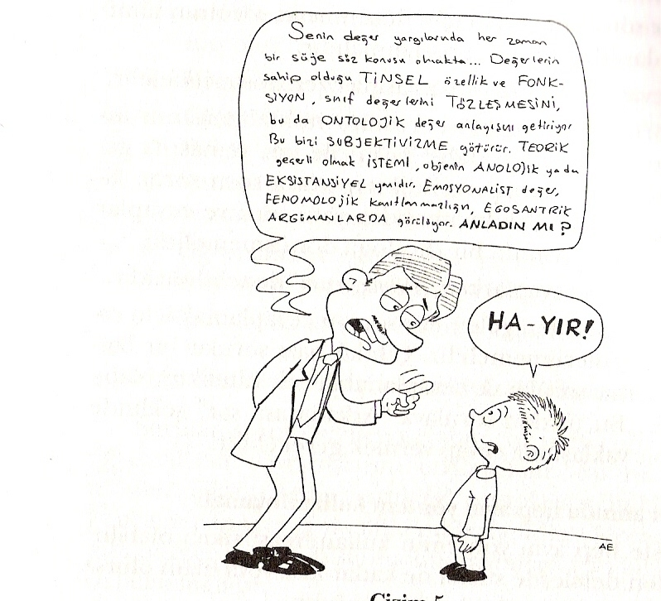
İçeriği Öğrencinin Düzeyine Uygun Biçimde Sunma
Her öğrenci akademik amaçlara ulaşmak için kendi düzeyine uygun bir öğrenme sürecini hak eder.

Slide 32
Jest ve Mimikleri (Beden Dilini) Etkili Biçimde Kullanma/İşaretler Kullanma
Beden dili uzaktan etkili biçimde kullanılmalıdır.
İstenmeyen davranış sergileyen öğrenciye bir bakış atmak, takip eden göz teması istenmeyen davranışı anında durdurur. Göz teması ayrıca onay, kabul etme ve empati mesajlarını da taşır.
Sözsüz iletişimin gücünden yararlanılmalıdır. Sözsüz iletişim, beden duruşu, el hareketleri, yüz ifadeleri, sesin tonu ve konuşma biçimi içerir.

Slide 33
Jest ve Mimikleri (Beden Dilini) Etkili Biçimde Kullanma/İşaretler Kullanma
Bu yöntemle istenmeyen davranış uzaktan, etkili şekilde ve derse en az müdahale edecek şekilde kesilmelidir.
İşaretler açık olmalı ve çocuğun ne yapması gerektiğine dikkati çekmelidir.
İşaretin karşı taraftan alındığından emin olunmalıdır.

Slide 34
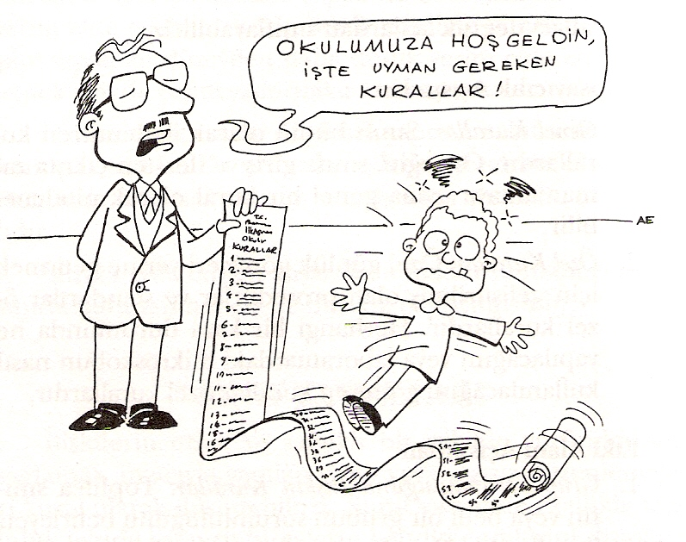
Kuralları Hatırlatma
Kurallar sınıfı yönetilebilir kılmak için konulur.
Sınıfta kısa bir dizi kural ya da çalışma ilkeleri belirlemek, sınıfa bir yön duygusu verir.

Slide 35
Kuralları Hatırlatma
“Disiplin dili” biçimlerinin neredeyse tamamı kural hatırlatmaya/soru sormaya dayanır.
Bireye (ya da gruba) kısa ve doğrudan, örneğin “Ahmet, soru sorarken bir kuralımız vardı” gibi, hatırlatma genellikle tek başına yeterli olabilir.

Slide 36
Liderlik
Lider öğretmen;
    Olumlu ve yüksek beklentilere sahip olmalı,
    İyi bir sınıf yöneticisi olmalı,
    Dersleri nasıl planlayacağını bilmeli,
    Mizah duygusunu sergilemeli,
    Rol modeli olduğunu hatırlamalı,

Slide 37
Liderlik
Lider öğretmen;
    Hataları kabul etmeli,
    Öğrencilerin tepkilerine duyarlı olmalı,
    Liderlik ve kontrolü paylaşmalı,
    Öğrenciye seçenekler/tercihler sunmalı,
    Ciddiyeti elden bırakmadan öğrencilere arkadaşça yaklaşmalı,
    Kararlı ve adil olmalıdır.

Slide 38
Mizahtan Etkili Biçimde Yararlanma
Mizah dilini kullanma, ortamın sosyal havasına olumlu katkılar sağlar.
Şakalar ve espriler, öğretmen ve öğrenci arasında olumlu iletişimin oluşmasına yardım eder.
Gerilimli durumları yumuşatma etkisi yaratır.

Slide 39
Mizahtan Etkili Biçimde Yararlanma
Mizah ya da espri yere, zamana ve kişiye göre değişir. Bu nedenle dikkatli biçimde uygulanmalıdır.
Sınıfta bir durum, olay, kullandığımız sözcükler, hatta bazen öğretme yaklaşımımız doğal mizahı ortaya çıkarabilir ve rahatlatıcı bir ortam yaratabilir.

Slide 40
Nezaket Kurallarına Uygun Biçimde Davranma
Öğrenciler istenmeyen davranış sergilediğinde, öğretmen onlara bağırıyorsa, eleştiriyorsa ve sınıf arkadaşlarının önünde onları aşağılıyorsa, kontrolü sağlamak için korkuya dayalı taktikler kullanıyorsa öğrenmeyi gerçekleştiremez .
Nezaket sorunların üstesinden gelmeyi kolaylaştırır, öğrenci-öğretmen ilişkilerini geliştirir ve öğrencilerin öğrenmeye yönelik tutumunu olumlu yönde etkiler.

Slide 41
Nezaket Kurallarına Uygun Biçimde Davranma
Nezaketin bir diğer boyutu da öğrenciye ismiyle hitap etmektir.
Öğrenciye ismiyle hitap etmek, görsel temas kursanız da kurmasanız da doğrudan öğrenciye ulaşmanızı kolaylaştırır.
Nezaket aynı zamanda saygıyı derinleştirir. “İyi” bir yöneticinin verdiği emri yapma olasılığımız, “kötü” bir yöneticinin verdiği emre göre daha yüksektir.

Slide 42
Olumlu Olana Odaklanma
Öğretmen olarak sahip olduğumuz en güçlü araçlardan biri başarı ve sürece ilişkin dönütler vermektir.
Öğrencilerin kusurlarına odaklanmak onların güçlü yönlerinin fark edilmesini sağlamayacağı gibi var olan başarısızlığı devam ettirir ve cesaretlerini kırar.

Slide 43
Öğrenciyle Özel Olarak Görüşme
Soruna mantıklı ve kabul edilebilir bir çözüm bulabilmek için yeri geldiğinde öğrenciyle özel olarak görüşmek gerekir .
Özel olarak öğrenciyle yapılan görüşmede öğretmen öğrenciyle daha çok kişisel konu ve duyguları konuşma fırsatı bulabilir.

Slide 44
Pgymalion Etkisinden Yararlanma
Öğrencilere yönelik beklentilerimiz onları hem akademik olarak hem duygusal ve sosyal olarak olumlu ya da olumsuz biçimde etkileyebilmektedir.
Öğretmenlerin genellikle başarısı düşük öğrencileri kendilerinden uzak bir yere yerleştirdikleri, bu öğrencilerle daha az ilgilendikleri, daha az hitap ettikleri, daha az dönüt verdikleri, daha çok eleştirdikleri ve çalışmalarını tamamlamak için daha az zaman ve destek verdikleri görülmektedir.

Slide 45
Pgymalion Etkisinden Yararlanma
Öğrencilere yönelik beklentilerimizle öğrencilerin performansları arasında güçlü bir ilişki vardır.
Sınıfta istenmeyen nitelikte davranışları azaltmanın bir yolu da öğrencilere hedefler göstermek ve onlara yönelik beklentilerimizi onların düzeyine uygun biçimde yükseltmektir.

Slide 46
Premack İlkesini Etkili Biçimde Uygulama
Premack ilkesi, yüksek frekanslı davranışların düşük frekanslı davranışların ödüllendirilmesinde kullanılmasıdır.
Premack ilkesinin etkin biçimde uygulanabilmesi, öğrencilerin yüksek frekanslı davranışlarının bilinmesine bağlıdır.

Slide 47
Rekabet Üstü Bir Yaklaşım Sergileme
Rekabet, ayakta kalmak için; rekabet üstü ise başarılı olmak için gereklidir.
Rekabet üstü olmayı benzersizlik ilkesine dayanır.
Her öğrencinin benzersiz olduğunu kabul etmek, bireyin performansını başkalarıyla karşılaştırmaktan çok bireyin kendi özelindeki gelişimine odaklanmaktır.

Slide 48
Sorumluluk ve Görev Verme
Yapılacak bir işi olmadığını düşünen ya da yaptığı işi ilginç bulmayan öğrencinin istenmeyen davranışlara yönelmesi doğaldır.
Yapıcı sınıf yönetiminde görev ve ödev yoluyla verilen sorumluluklar, öğrencinin kendi davranışını kontrol sorumluluğunu üstlenmesine yardım eder

Slide 49
Şiddet Uygulamaktan Kaçınma
Öğretmenin;
    Saldırgan bir disiplin anlayışına sahip olması,
    Uygun biçimde davranmayan öğrencilere öfkeyle bağırması,
    Davranışları kontrol etmek için alaycılığı kullanması,
    Öğrencilere isimler takarak çağırması,
    Herhangi bir uyarı vermeden cezalandırması, “sorunlu/zorlu” öğrencilerin olumlu/iyi davranışlarını tanımlayamaması,
    Müdahale girişimlerinde bulunmadan öğrenciyi sınıftan atması gibi davranış ve tutumların sınıfta daha fazla sorunun ortaya çıkmasına neden olmaktadır.

Slide 50
Tutarlı Olma
Öğrencinin istenen davranışı sürekli gösterebilmesinin başka bir koşulu tutarlılıktır.
Okuldaki öğretmenler, istedikleri ve sergiledikleri davranışlarda tutarlı olmalıdır.

Slide 51
Tutarlı Olma
Öğretmen, iletişim, kuralların uygulanması, sınıf içi rutinlerin işletilmesi, beklentiler, ödüllerin verilmesi, yaptırımların uygulanması gibi konularda tutarlı davranışlar sergilemelidir.

Slide 52
Uyarı Verme ve Yaptırım Uygulama
Uyarı verme ve yaptırımlar diğer stratejiler işe yaramadığında ihtiyaç duyulabilecek yöntemlerdir. Uyarı ve yaptırımlar;
    Tutarlı bir biçimde uygulanmıyorsa,
    İstenmeyen bir davranışa aşırı tepki veriliyorsa,
    Çok sık kullanılıyorsa,
    Öğretmen, söylediklerini gerçekleştirmiyorsa,
    Sınıf rutinleri (kuralları) yoksa ya da azsa,
    Öğretmenin öğrencilere yönelik beklentileri düşükse,
    Öğrencileri dinleme konusunda öğretmen iyi değilse,
    Çaba ve başarı değil de davranışa daha çok odaklanılıyorsa, başarısızlığa uğrar.

Slide 53
Uyarı Verme ve Yaptırım Uygulama
Uyarı sürecine ilişkin aşamalar
1. Adım: Çocuğun dikkatini çekin ve bir uyarıda bulunduğunuzu açıkça gösterin
2. Adım: Uygun davranışın ne olduğunu açıkça tanımlayın
3. Adım: İtaatsizliğin sonuçlarını açıklayın
4. Adım: Uyarıyı kısa tutun
5. Adım: Öğretime hemen geri dönün ve diğer çocukları ödüllendirin
6. Adım: Çocuğun uygun davrandığını gördüğünüzde hemen ödüllendirin
7. Adım: Çocuğa sadece bir uyarı verin

Slide 54
Uyarı Verme ve Yaptırım Uygulama
Davranışın sonuçlarına dayalı yaptırımlar ile cezalar arasındaki farklar kısaca şu şekilde özetlenebilir:
Sonuçlar | Cezalar
Ders verme niyeti ön plandadır İçsel denetimi güçlendirir Proaktiftir Mantıklı ve ilişkilidir Uzun vadede etkilidir Sorumluluğu geliştirir | Rahatsızlık verme niyeti ön plandadır Dışsal denetimi güçlendirir Tepkiseldir İlişkisiz ve kişiseldir Kısa vadede etkilidir Boyun eğmeyi teşvik eder (daha çok kızgınlığa yol açar)

Slide 55
Ürün ve Süreç Odaklı Değerlendirmeyi Etkili Biçimde Gerçekleştirme
Etkili bir değerlendirme, öğrencilerin tam olarak neyi bildikleri, ne anladıkları ve neyi yapabileceklerini gösterme olasılığını artırır. Ayrıca öğretmenlerin birden fazla değerlendirme yöntemini kullanması öğrencilerin gerçekte neler öğrendiklerini doğru biçimde belirleme olanağı sağlar.

Slide 56
Ürün ve Süreç Odaklı Değerlendirmeyi Etkili Biçimde Gerçekleştirme
Öğretmen tarafından yapılan değerlendirmelerin düzeye uygunluk, nesnellik, adalet, tarafsızlık, katılım, değerlendirme ölçütleri gibi değişkenlerin öğrenci perspektifinden karşılığı kimi zaman olumsuz olabilmektedir. Bu tür durumlar hem öğretmenin durumunu zorlaştırır hem de istenmeyen davranışların oluşmasına kaynaklık eder.

Slide 57
Verimli ve Eğlenceli Ders İşlemek İçin Çaba Gösterme
Öğretim, ilgi çekici ve etkili değilse hiçbir sınıf yönetim tekniği uzun bir süre etkili olamaz .
Öğrencilerin güç duygusu, yeterlik, aidiyet, özgürlük ve eğlence gibi temel ihtiyaçları öğretmenleri tarafından karşılanmıyorsa, onlar bir şekilde bu ihtiyaçlarını karşılama yolunu bulacaklardır

Slide 58
Yakınlık Denetimi Kurma
Yakınlık denetimi öğretmenin sınıfta dolaşması ve öğrencileri izlemesidir.
İstenmeyen bir davranış işaret yoluyla ortadan kaldırmada başarısız olunduysa, sınıf içindeki rahatsızlık öğretmenin fiziksel yakınlaşmasıyla yatıştırılabilir. Öğretmen, öğrenciye yakın durarak bir koruma ve yöneltme kaynağı oluşturur.

Slide 59
Zamanı Etkili Biçimde Yönetme
Öğretmenlerin çoğu sınıf içindeki zamanlarının yaklaşık yarısını öğretim yerine istenmeyen öğrenci davranışlarıyla uğraşarak geçirmektedirler.
Öğretmen için doğru stratejiyle etkili bir öğretimi gerçekleştirmek bir bakıma öğretim için daha fazla, istenmeyen öğrenci davranışları için daha az zaman ayırmak demektir.

